Slide 1


CIVINET Forum Varaždin
15. lipnja 2018.
RUMOBIL (Rural Mobility in European Regions affected by Demographic Change) prezentacija projekta
Zimborán Gábor, regionalna uprava Szabolcs-Szatmár-Bereg županije, Mađarska
Papp Bence, Grad Nagykálló, Mađarska

Slide 2
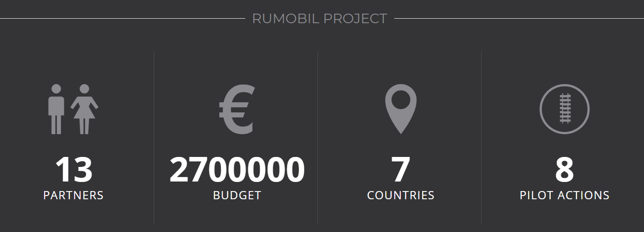
RUMOBIL (Rural Mobility in European Regions affected by Demographic Change) project presentation
Projekt RUMOBIL je sufinanciran sredstvima Europskog fonda za regionalni razvoj - ERDF (European Regional Development Fund) iz programa Interreg Centralna-Europa, s 13 partnerskih organizacija iz 7 zemalja.
RUMOBIL se temelji na međunarodnoj suradnji između javnih uprava i njihovih prometnih tijela koja su suočena sa sličnim izazovima tako što trebaju odgovoriti na pritiske prema regionalnim sustavima javnog prijevoza izazvanog demografskim promjenama.

Slide 3
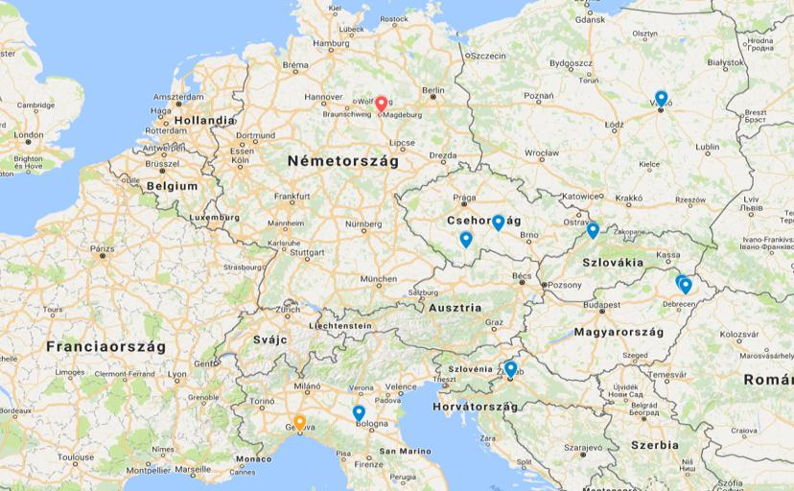
RUMOBIL (Rural Mobility in European Regions affected by Demographic Change) prezentacija projekta

Slide 4
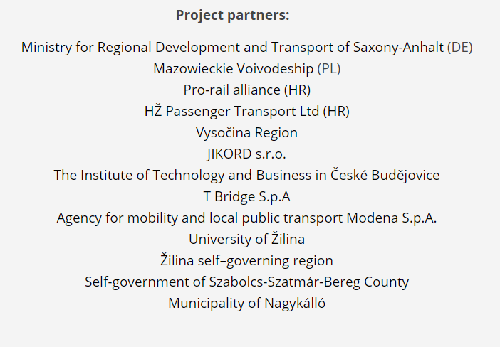
RUMOBIL (Rural Mobility in European Regions affected by Demographic Change) Prezentacija projekta
Projektni partneri:

Slide 5
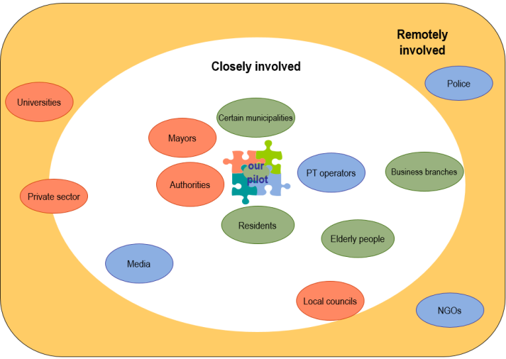
RUMOBIL (Rural Mobility in European Regions affected by Demographic Change) prezentacija projekta
Vrste dionika:
Blisko uključeni dionici
Ključni dionici
Djelomično uključeni dionici

Slide 6

RUMOBIL (Rural Mobility in European Regions affected by Demographic Change) prezentacija projekta
The project implementation takes 36 months
Implementacija 8 pilot projekata
Promotivne kampanje za javnost
Elaboriranje i usvajanje RUMOBIL strategije
Prognoza prijevozne potražnje (broja putnika)
Stručna putovanja i radionice
Brojni stručni radovi i studije

Slide 7
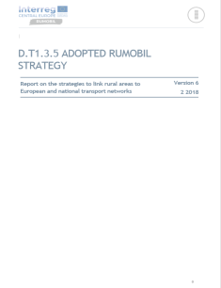
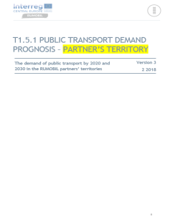
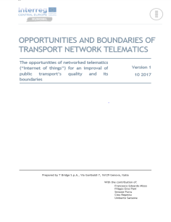
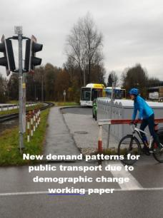
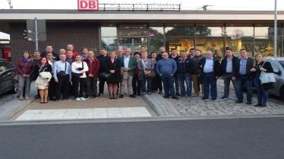
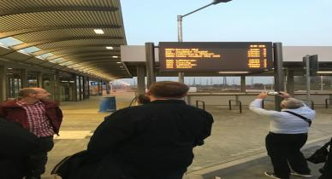
RUMOBIL (Rural Mobility in European Regions affected by Demographic Change) prezentacija projekta

Slide 8
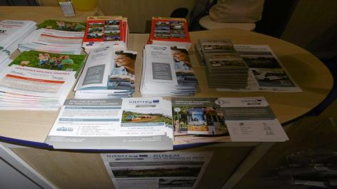
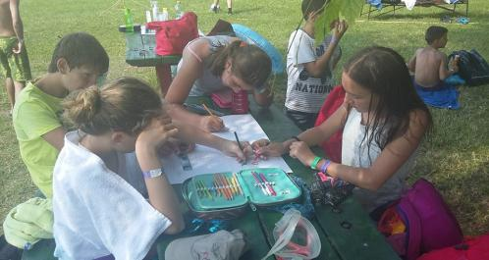
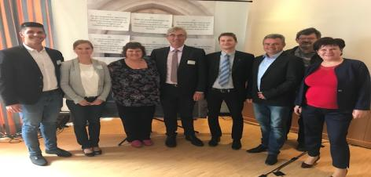
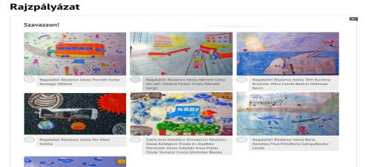
RUMOBIL (Rural Mobility in European Regions affected by Demographic Change) prezentacija projekta
Promotivne kampanje

Slide 9
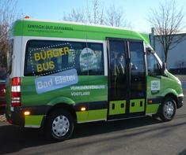
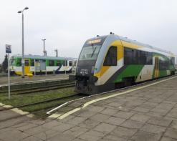
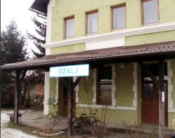
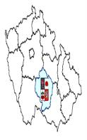
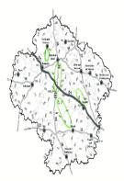
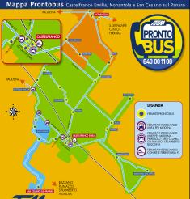
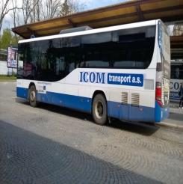
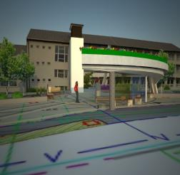
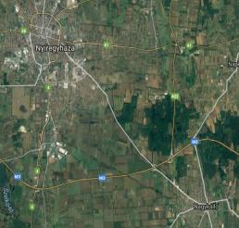
RUMOBIL (Rural Mobility in European Regions affected by Demographic Change) prezentacija projekta
Implementacija 8 pilot projekata

Slide 10
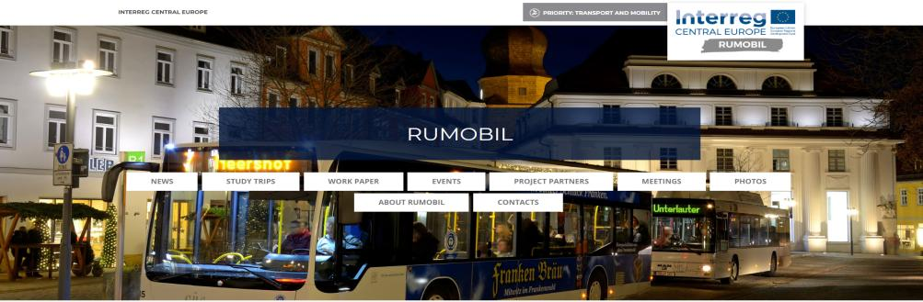
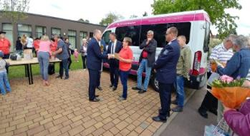
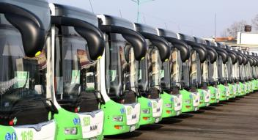
RUMOBIL (Rural Mobility in European Regions affected by Demographic Change) Prezentacija projekta
zzz
https://www.interreg-central.eu/Content.Node/rumobil.html

Slide 11
RUMOBIL (Rural Mobility in European Regions affected by Demographic Change)
Naša regija
Sjevero-istočni ugao Mađarske
~10.000 stanovnika
Nepovoljne demografske promjene
Veliki udio putnika-dnevnih migranata
Ključ je javni prijevoz

Slide 12

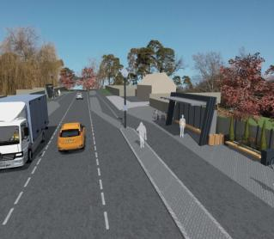
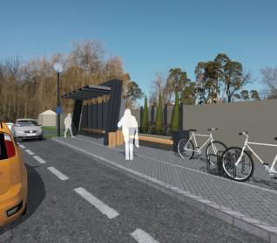
RUMOBIL (Rural Mobility in European Regions affected by Demographic Change)
Naš pilot projekt
Modernizacija 8 autobusnih stajališta
Pružanje besplatnog Wi-fi-ja
Razvoj sustava za nadzor prometa
Izgradnja novih zelenih površina

Slide 13
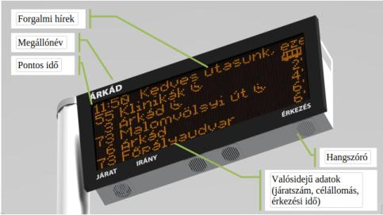
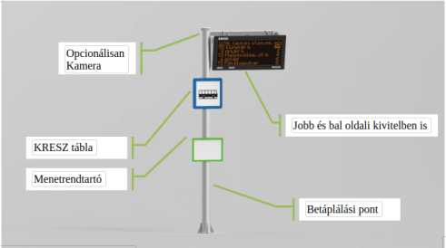
RUMOBIL (Rural Mobility in European Regions affected by Demographic Change)
Sustav za obavještavanje putnika u realnom vremenu

Slide 14
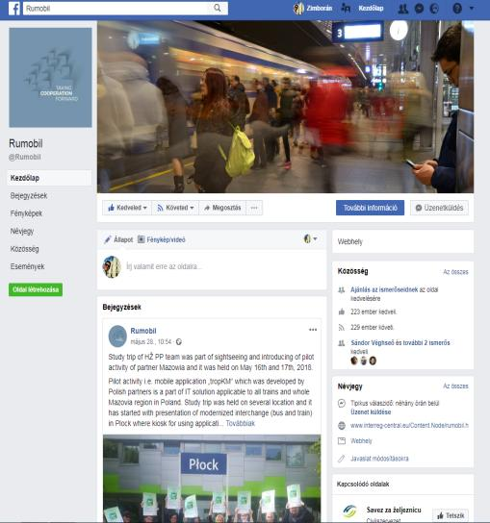
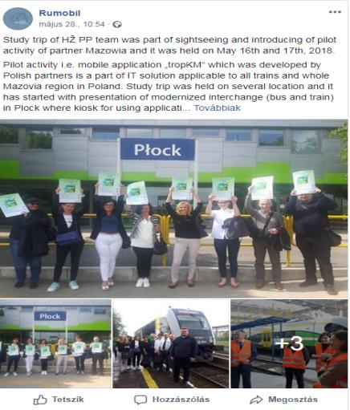
RUMOBIL (Rural Mobility in European Regions affected by Demographic Change) prezentacija projekta
https://www.facebook.com/Rumobil/

Slide 15

Hvala na pažnji!
Zimborán Gábor, regionalna uprava Szabolcs-Szatmár-Bereg županije, Mađarska
Papp Bence, Grad Nagykálló, Mađarska
CE 55 RUMOBIL
zimboran@szszbmo.hu
+36 70 6833 561
https://www.szszbmo.hu/

